Slide 1

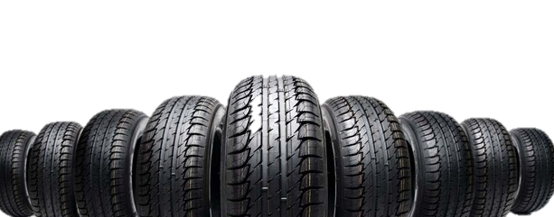
LLANTAS

Slide 2
Contenido
Curso Conocimiento básico

Slide 3
Subtítulo
Conocimiento Básico
¿Qué es una Llanta?
Una llanta es un contenedor de alta precisión geométrica, de material elástico, capaz de contener una presión de aire y de soportar una carga.
¿Cual es la función de una Llanta?
La llanta debe transmitir fuerzas que conducen, detienen y guían a un vehículo, además de soportar su carga.
La llanta debe absorber las irregularidades del camino y proveer un movimiento libre de vibraciones en una superficie lisa.

Slide 4
Funciones del neumático
SOPORTAR
LA CARGA
OFRECER SEGURIDAD EN
TODAS LAS SITUACIONES
ASEGURAR LA
TRANSMISION
DE POTENCIA
CONTRIBUIR AL CONFORT
DEL VEHICULO
GARANTIZAR
DIRIGIBILIDAD

Slide 5
Fabricación de una llanta

Slide 6
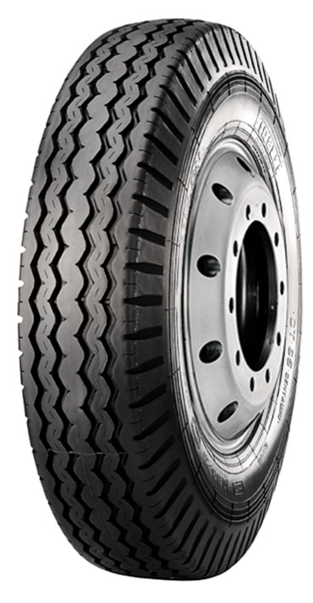
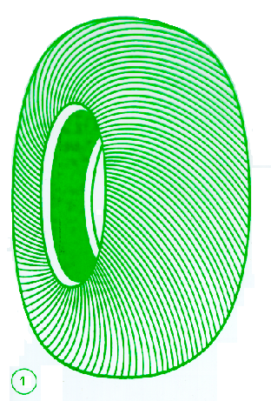

Tipos de Construcción
Existen dos tipos de construcción: convencional y radial.
La construcción convencional (diagonal o bias), es más antigua que la radial.
+
+ …+
Piso, costados
Capa 1
Capa 2
El casco se construye por varias capas (de textiles) cruzadas las unas con relación a las otras

Slide 7
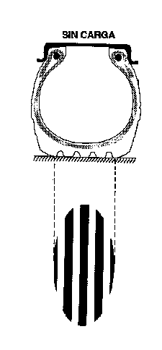
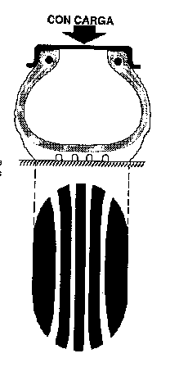
Comportamiento Llanta Convencional
El piso de rodamiento es solidario de los costados, cuando rueda la llanta, todas las flexiones son transmitidas al piso, causando: deformación de la huella y fricciones con el suelo y un desgaste más rápido.
Las capas tienen tendencia a desplazarse las unas en relación con las otras, friccionándose entre sí, lo que ocasiona:
Un desgaste más rápido
Una menor adherencia
Mayor consumo de combustible
Mayor temperatura

Slide 8
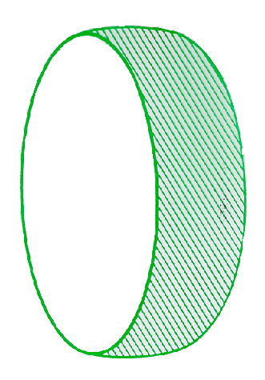
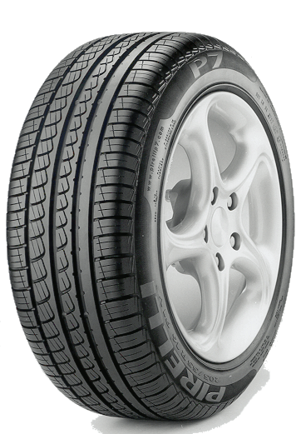
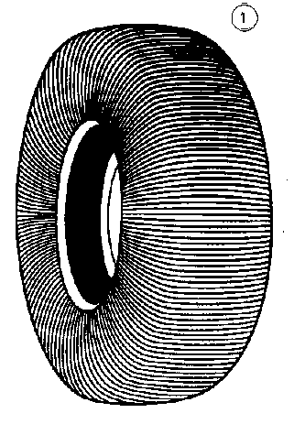
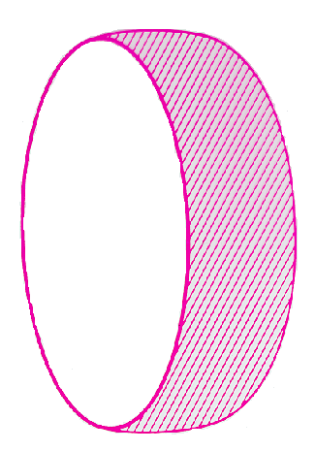

Tipos de Construcción
La construcción radial, en donde el casco esta compuesto por una capa de cables de acero, en forma radial, en relación al centro de la llanta.
Capa 1
Cinturón 1
Cinturón 2
Cinturón 3
Piso y costados

Slide 9


Comportamiento Llanta Radial
Los costados y piso de rodamiento, trabajan de forma independiente: durante el rodaje de la llanta, solo los costados flexionan; estas flexiones no se transmiten al piso de rodamiento, dando como resultado: reducción de las deformaciones de la superficie de contacto con el suelo y de las fricciones con el suelo.
Las ventajas de la llanta radial son:
Menor calentamiento de la llanta, mayor rendimiento kilométrico.
Mayor resistencia a la carga y renovabilidad, por su capa de acero.
Ahorro de combustible.
Adherencia y tracción excepcional.
Gran confort por su flexibilidad.

Slide 10
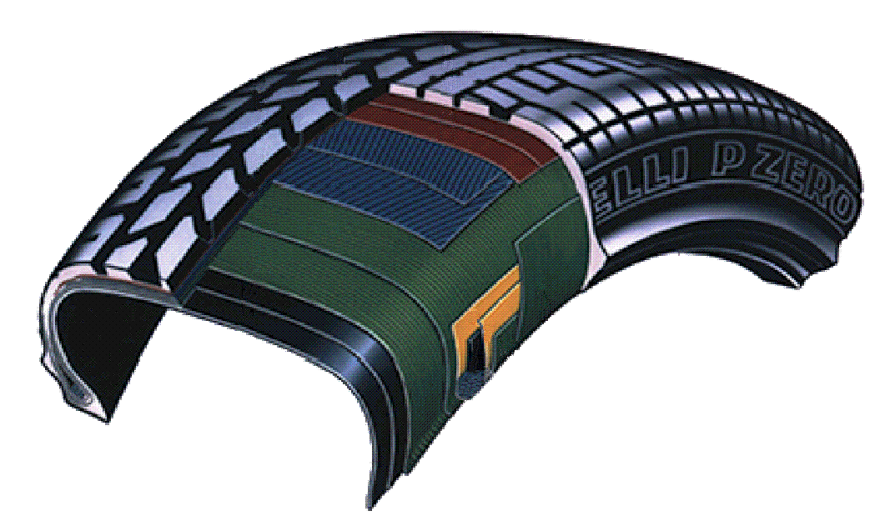
Partes del neumático
Banda de Rodamiento (piso)
Cinturones de acero
Hombro
Costado
Pestaña o ceja
Carcasa / Liner

Slide 11
Nomenclatura
Se entiende por nomenclatura de la llanta, al conjunto
de símbolos y descripciones que se tienen en el costado, estas ayudan al fabricante, distribuidor y usuario final, para seleccionar un neumático.
es de suma importancia conocer la interpretación de esta simbología, y respetar los rangos permitidos , para tener un mejor desempeño de la misma en servicio.
Relación aspecto
Se define como relación aspecto de una llanta, al resultado de dividir la altura de sección , entre el ancho de sección. se le conoce también como familia o serie de la llanta.

Slide 12
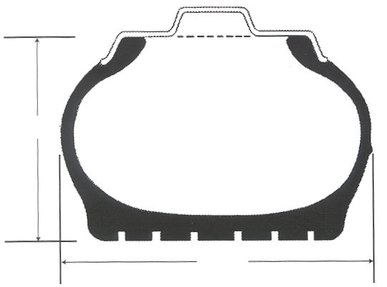
Dimensiones Básicas
RELACIÓN ASPECTO
LA DIMENSIÓN
VERTICAL ES EL
76%
DE LA DIMENSIÓN
HORIZONTAL
8.00”
10.50”

Slide 13
Dimensiones Básicas
Relación aspecto
¿Por qué actualmente vemos llantas más anchas y menos altas (bajo perfil)?
1. Mayor ancho de sección
Mejor distribución de presión
Mayor capacidad de carga
2. Mayor superficie de contacto
Desgaste menos rápido y más
uniforme
Mejor distribución de carga
3. Respuesta más rápida a la dirección
Mayor rapidez de transmisión de giro desde la ceja a la superficie de contacto

Slide 14
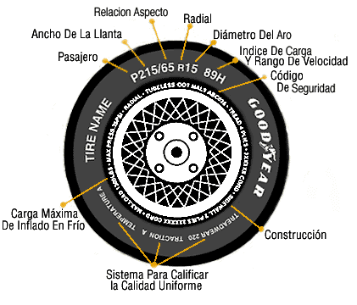
Nomenclatura

Slide 15
Sistema de nomenclatura
185/70R14
185 Ancho de sección en milímetros
R Construcción radial
70 Relación aspecto
14 Diámetro de rin en pulgadas
P215/70R15 97S
P Pasajeros
215 Ancho de sección en milímetros
70 Relación aspecto
R Construcción radial
15 Diámetro de rin en pulgadas
97 Índice de carga
S Símbolo de velocidad

Slide 16
Sistema de nomenclatura
Camioneta radial ( Radial light Truck )
31x10.50R15LT
31 Diámetro de la llanta en pulgadas
10.50 Ancho de sección en pulgadas
R Construcción radial
15 Diámetro de rin en pulgadas
LT Camioneta (light truck)

Slide 17
Sistema de nomenclatura
Convencional medium truck ( Tube type )
11.00 - 20 149/146 M 14PR
11.00 Ancho de sección en pulgadas
- Construcción Convencional
20 Diámetro de rin en pulgadas
149 Índice de carga para eje sencillo
146 Índice de carga para eje dual
M Símbolo de velocidad
14 No. de capas
PR Capacidad de carga

Slide 18
Sistema de nomenclatura
Radial medium truck ( Tube less )
11 R 22.5 149/146 J 16 PR
11 Ancho de sección en pulgadas
R Construcción radial
22.5 Diámetro de rin en pulgadas
149 Índice de carga para eje sencillo
146 Índice de carga para eje dual
J Símbolo de velocidad
16 No. de capas
PR Capacidad de carga

Slide 19
Nomenclatura
Capas Reales
son el número de capas de cuerda que físicamente constituyen un armazón.
Capacidad de Capas (Ply Raiting)
se emplea para identificar una llanta dada con su máxima carga recomendada, cuando es usada en un tipo específico de servicio. es un índice de resistencia de la llanta y no necesariamente representa el actual número de capas de la misma.

Slide 20
Nomenclatura
Rango de Carga
el rango de carga (Load Range) con una letra (a, b, c, etc.), Standard load o extra load se usa para identificar un tamaño de llanta dado con sus límites de carga y presión cuando se aplica a un tipo específico de servicio.

Slide 21
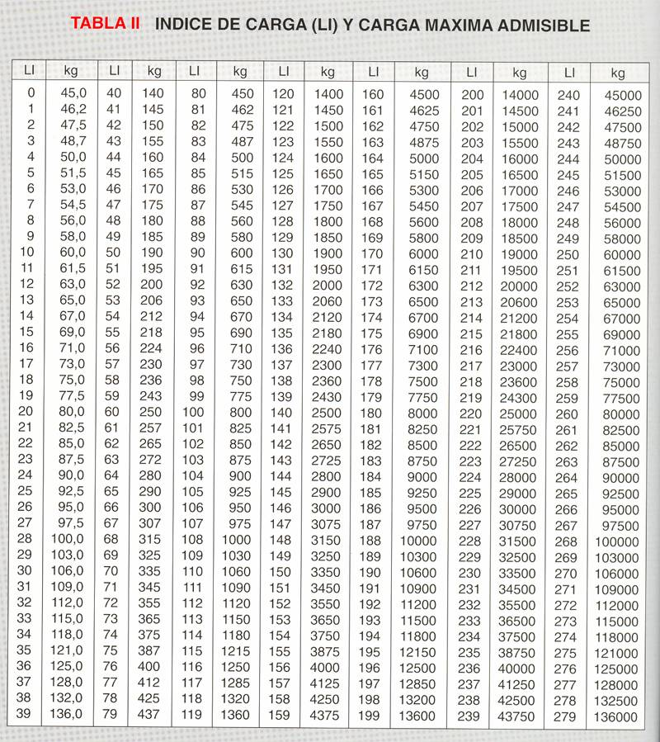
Índice de carga
Represente la carga máxima que puede transportar una llanta a la velocidad máxima indicada en el código de velocidad.

Slide 22
Rangos de Velocidad

Slide 23
Nomenclatura
Tracción (TRACTION)
Capacidad de la llanta para frenar sobre pavimento mojado. El grado está basado en ensayos de tracción y frenado en línea recta sobre asfalto y concreto, y no representa la capacidad de tracción en curva.
A Excelente
B Intermedia
C Aceptable
Ya se cuenta con la doble A, supera al nivel excelente.
Temperatura (TEMPERATURE)
Resistencia de la llanta para la generación de calor, así como su capacidad de disiparlo.
A Excelente
B Intermedia
C Aceptable
Ya se cuenta con la doble A , supera al nivel excelente.

Slide 24
Nomenclatura
Índice de desgaste (TREADWEAR)
Más de 100 Mejor
100 Línea base
Menos de 100 Aceptable
Este índice es una clasificación comparativa basada sobre el nivel de desgaste de la llanta cuando ésta se rueda bajo condiciones controladas sobre una carretera de prueba. Podría decirse entonces que una llanta con clasificación 200 duraría el doble que una con clasificación 100. Sin embargo, el kilometraje real depende de las condiciones de uso y puede variar debido a los hábitos de manejo, prácticas de servicio, características de los caminos y clima.
El índice de desgaste es válido sólo para efectos de comparación dentro de una línea de producto del fabricante. Nunca serán validos para hacer comparaciones entre fabricantes.

Slide 25
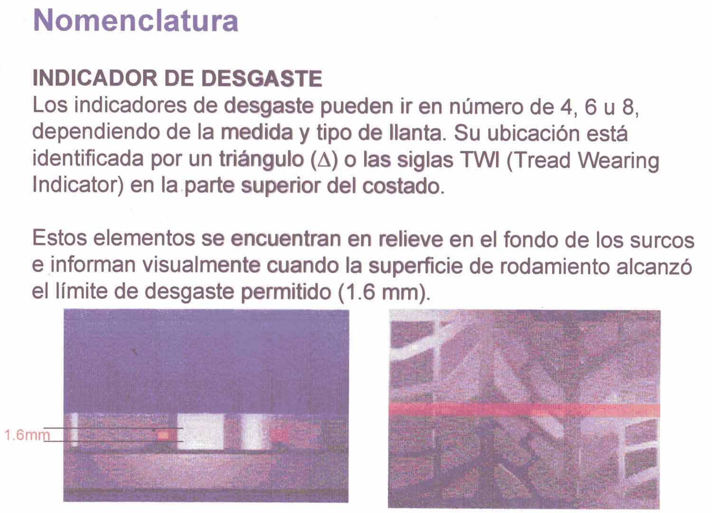
Nomenclatura

Slide 26
Gracias

